Slide 1
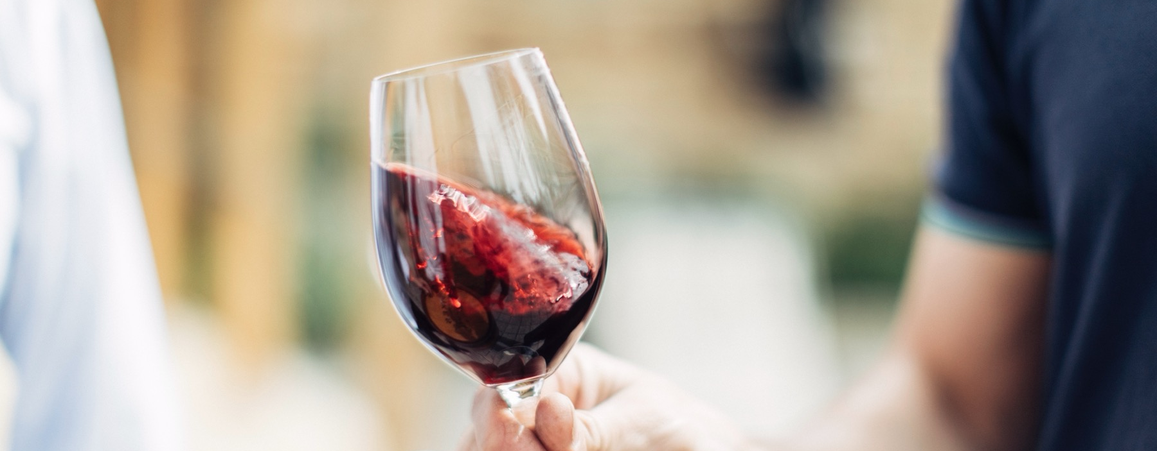
INTRODUCTION TO WINE
ワインの基礎
Notes:
この講座はワインのつくり方、テイスティングの基本、ワインのスタイルの違い、オーストラリアで有名なワインの産地について学びます。
このノートには、追加のスライド情報と考察ポイントが記載されています。このようなプレゼンテーションを含む、より多くのトピックやリソースをダウンロードするには、www.australianwinediscovered.com
をご覧ください。

Slide 2


自然から生まれる
飽くなき探求心
オーストラリアワインは、オーストラリアの大地でモダンな考え方をもって作られています。 多様な気候、雄大な自然。これらが私たちの造るワインに冒険という歓びを
もたらしてくれるのです。
オーストラリアは世界で最も多様なワインシーンがある国の一つであり、65ワイン産地で150種以上のブドウ品種が栽培されています。ブドウ農家とワインメーカーの活気あるのコミュニティがあり、230年を超える伝統と強い基盤があります。
ワイン生産者たちはサスティナブルと斬新なワイン造りに挑戦し続け、高品質なワインで国際的な賞賛を受けています。
ぜひオーストラリアワインの「今」を発見する旅に出かけてみてください。

Slide 3

ユニークなワイン
多様性を誇る
広大な大陸
オーストラリアは世界でも最も多様なワイン生産地の一つであり、65のワイン産地で150種類以上のブドウ品種が栽培されています。
オーストラリアのワインコミュニティは、その創造性と実験精神で知られています。
オーストラリアのワインは、それを造り出す人々、そしてこの国の多様な土壌と気候を真に表現したものです。
オーストラリアには高度な技術を持つワイン醸造コミュニティがあり、世界最高峰のプレミアムワインを造り出しています。

Slide 4
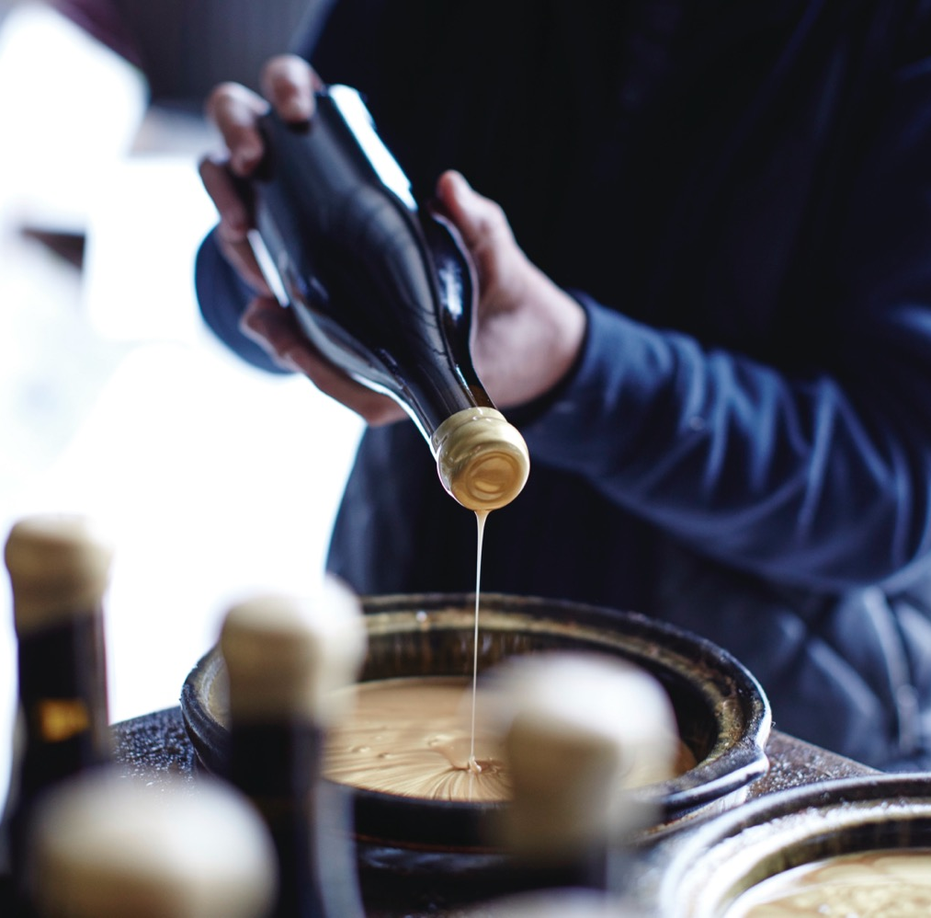
Today we’ll cover...
ワインとは
ブドウ栽培に影響を与える要素
ワインのつくり方
テイスティングの基本
ワインのスタイルと品種を知る
オーストラリアで有名な
ワイン産地を知る
ワインの楽しみ方
ワインの欠陥と見分け方

Slide 5
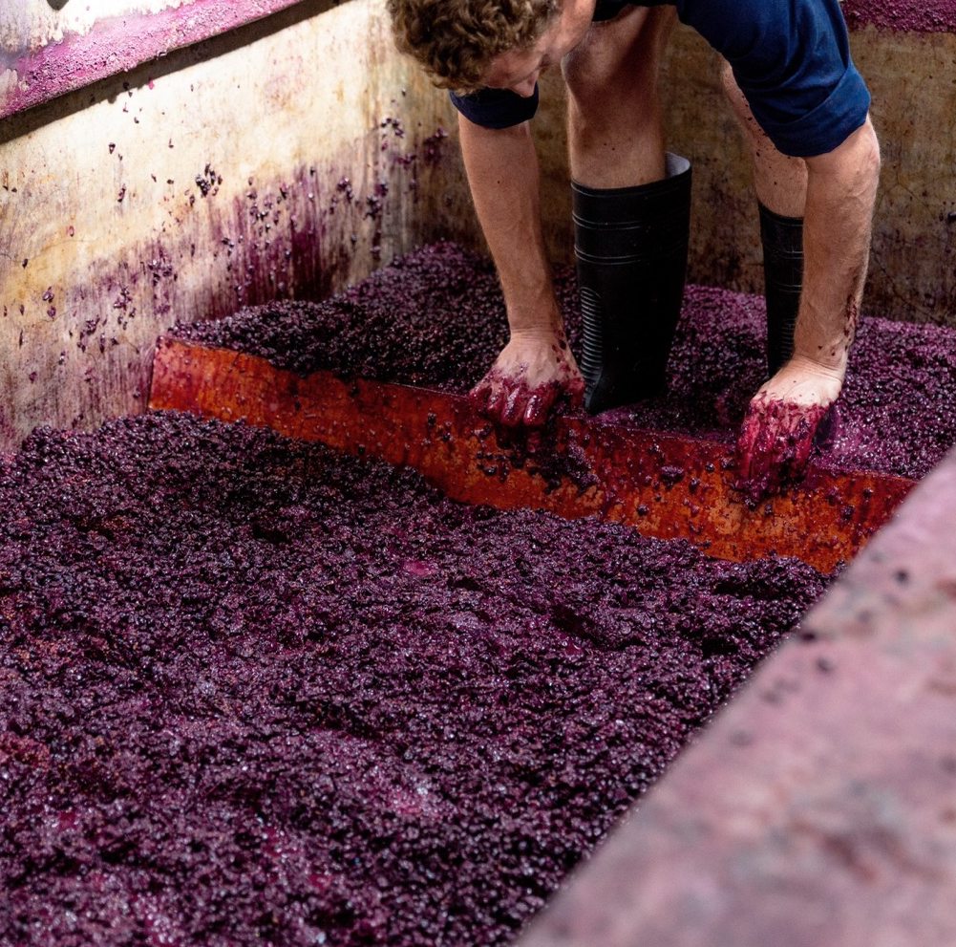
ワインとは?
ブドウ果汁を発酵させたアルコール飲料のこと。
なぜブドウ果汁?
ワインを守るための酸の高さ
発酵を順調に進ませるために十分な糖
Notes:
ほとんどのワインはブドウを用いて造られていますが、技術的にはリンゴやブルーベリー、イチゴなど、他の果物からもワインを造ることは可能です。

Slide 6
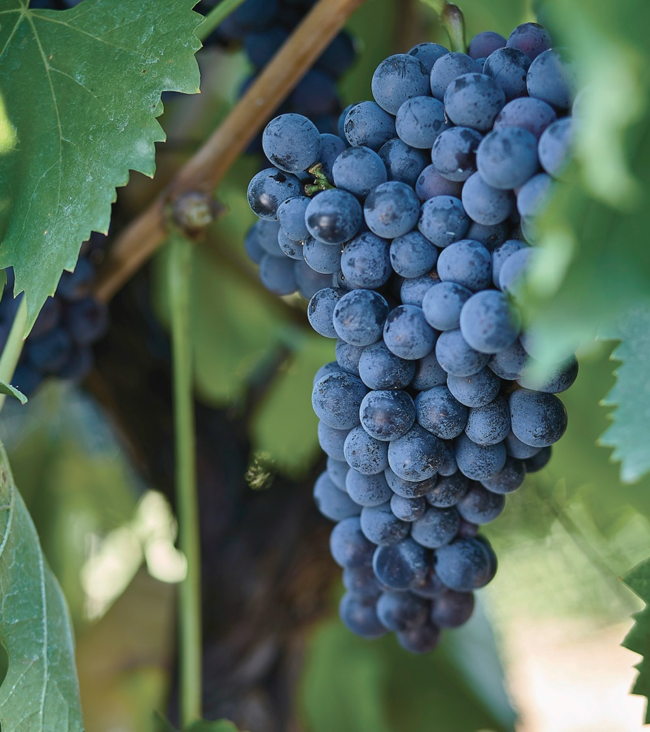
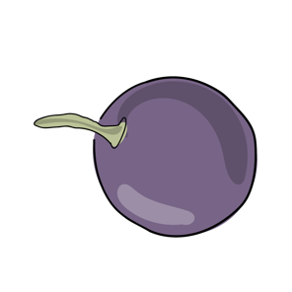
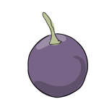
ワイン用品種と
生食用品種の違い
主要な違い：
原産地
大きさ
果皮の厚さ
甘味
種子
ワイン用品種
生食用品種
Notes:
ワイン用ブドウはスーパーマーケットなどで皆さんが購入するブドウとは大きく異なります。世界でワイン用ブドウとして栽培されている品種の90％は「ヴィティス・ヴィニフェラ種」です。その「種」の中には数千種類もの赤ワイン用、白ワイン用の品種が含まれます。中には高品質なワインを造ることができるとして、他の品種より有名な品種もあります。

Slide 7
ブドウ栽培に
影響を与える要素
日較差
日照時間
気候
天候のパターン
降雨量
水質
土壌
地勢（斜面の向き）
大きな水塊との距離
その地域特有の微生物
他にも多くの要素が・・・
Notes:
これらの要素が絡み合い、ブドウの品質と性質に大きな影響を与えます。だからこそ、産地が違う場合はもちろん、同じ産地内でも区画が異なるだけでブドウの表現するスタイルや味わいが異なるのです。その違いがいわゆる「テロワール」や「地域性」です。

Slide 8
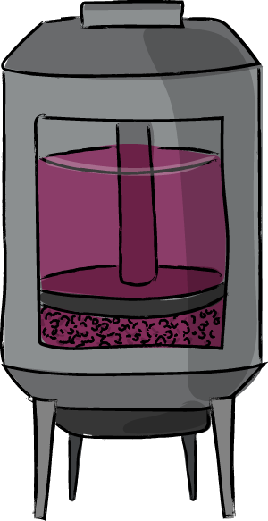
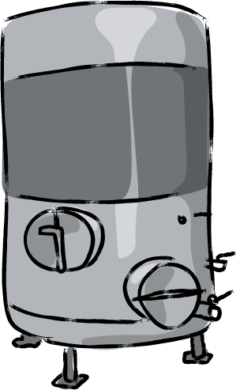


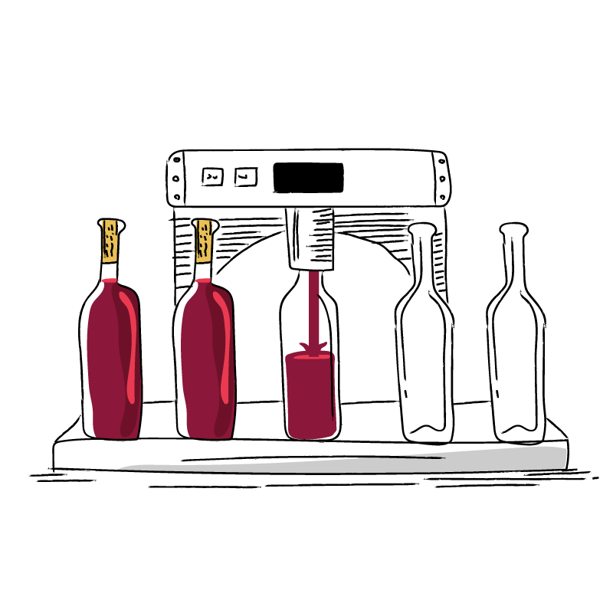
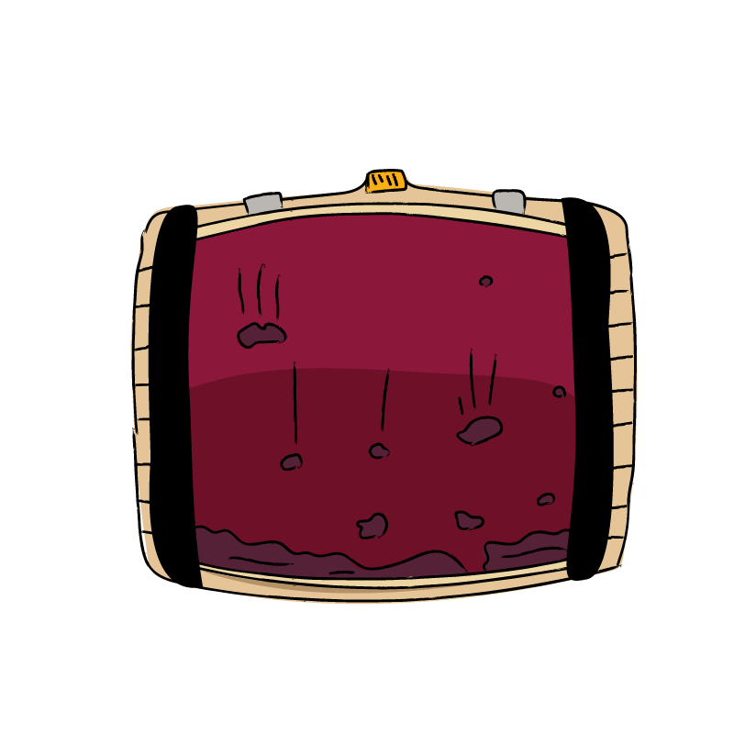
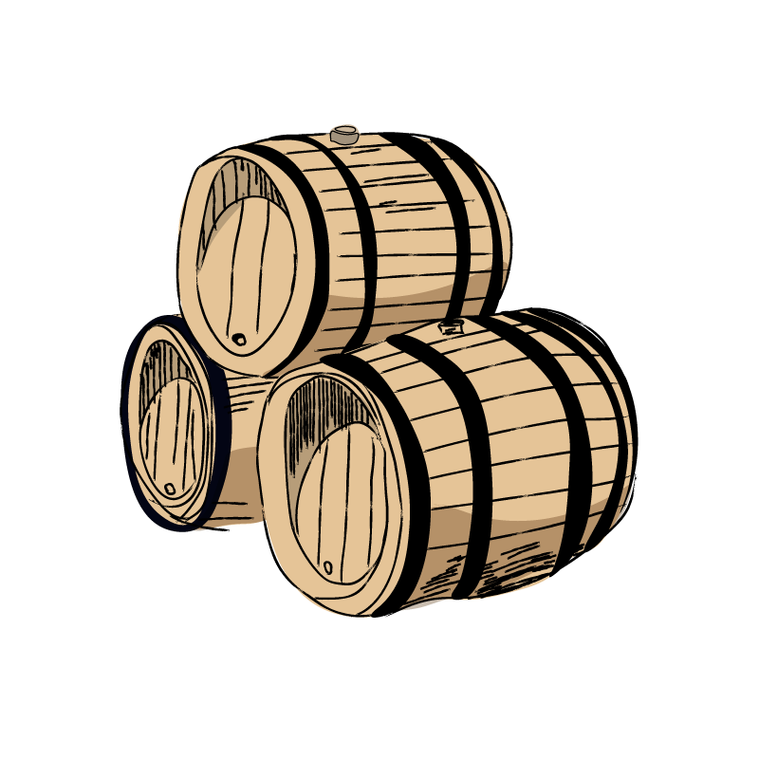
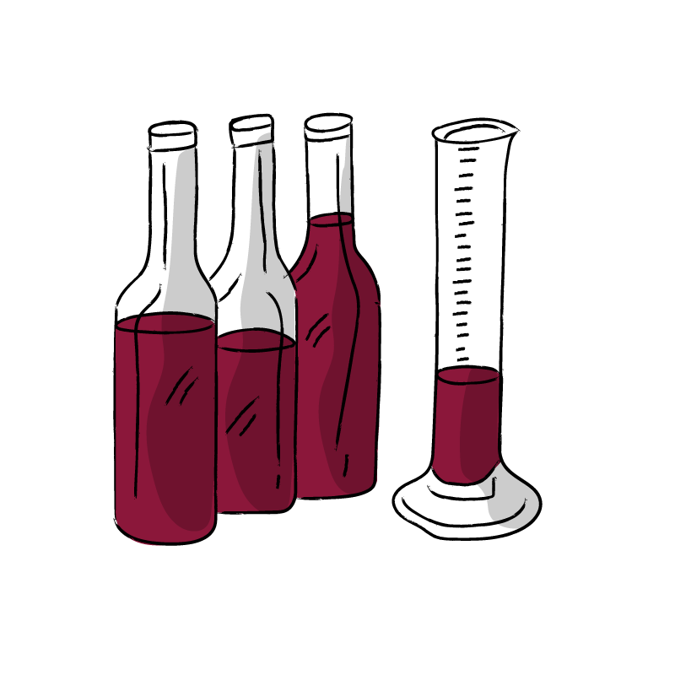
赤ワインのつくり方
1. 収穫
2. 除梗・破砕
3. 発酵
4. 圧搾
5. マロラクティック発酵
9. 瓶詰
8. 清澄・濾過
7. 熟成
6. ブレンド
Notes:
ワインを複雑に、そしてこの上なく楽しいものにするのはワイン醸造の行程です。各工程が多くの可能性をもたらし、その選択によってあらゆるスタイルのワインを生み出すことができるからです。醸造工程は赤ワインと白ワインで若干異なりますが、具体的な作業はさらにワイナリーやワインメーカーによっても異なります。
破砕のあと、赤ワインとロゼワインは果皮と共に発酵させますが、その長さは様々です。一方白ワインは破砕後に圧搾して果皮と果汁を分けてから発酵を行います。
果皮との接触は色のついたワインを造るために欠かせない、色だけでなく風味やタンニンも抽出する作業です。

Slide 9
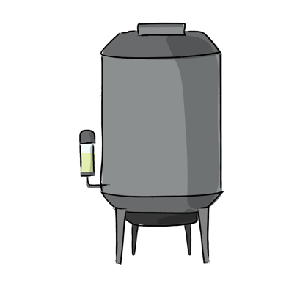
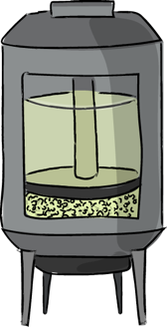
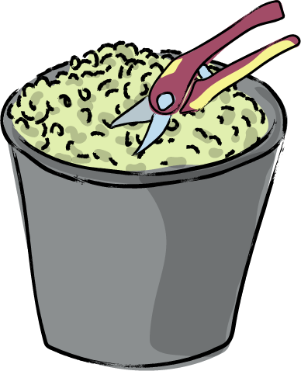
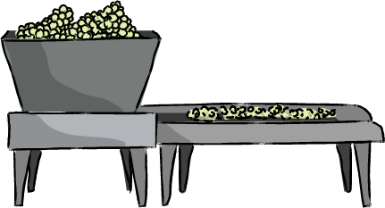
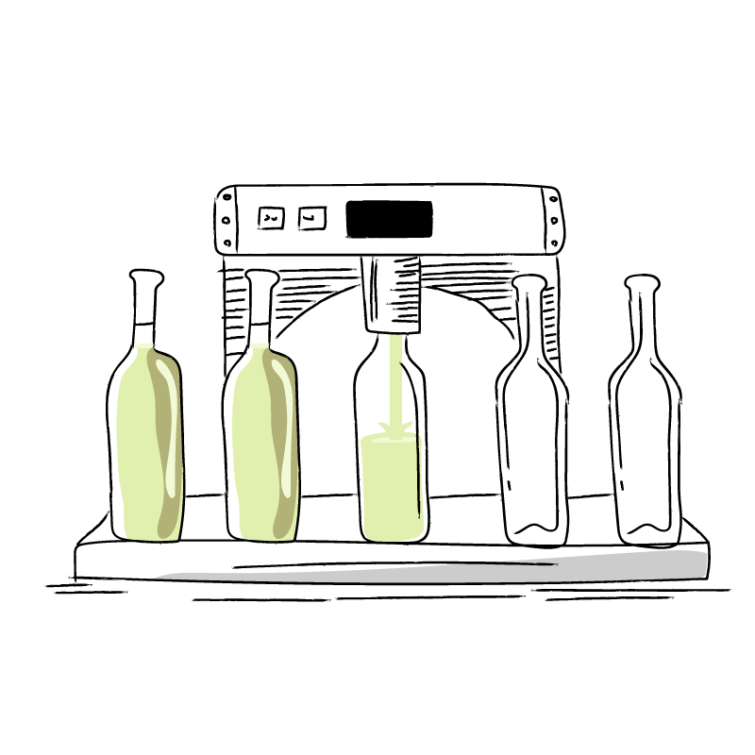
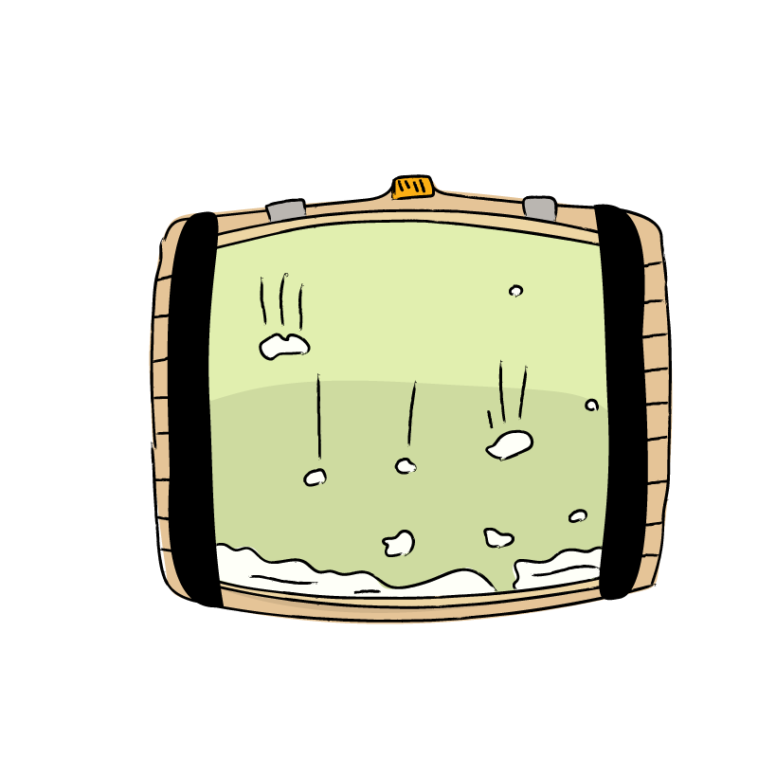
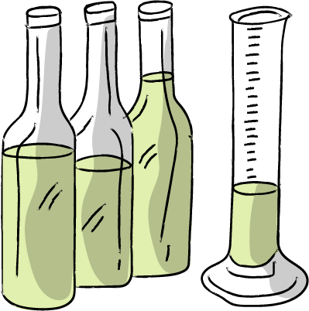
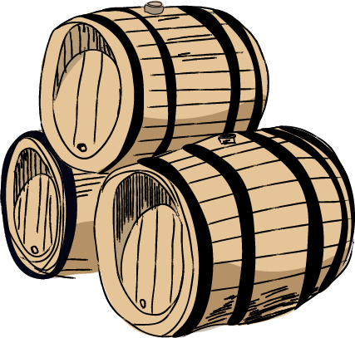
白ワインのつくり方
1. 収穫
2. 除梗・破砕
3. 発酵
4. 圧搾
5. マロラクティック発酵
9. 瓶詰
8. 清澄・濾過
7. 熟成
6. ブレンド

Slide 10
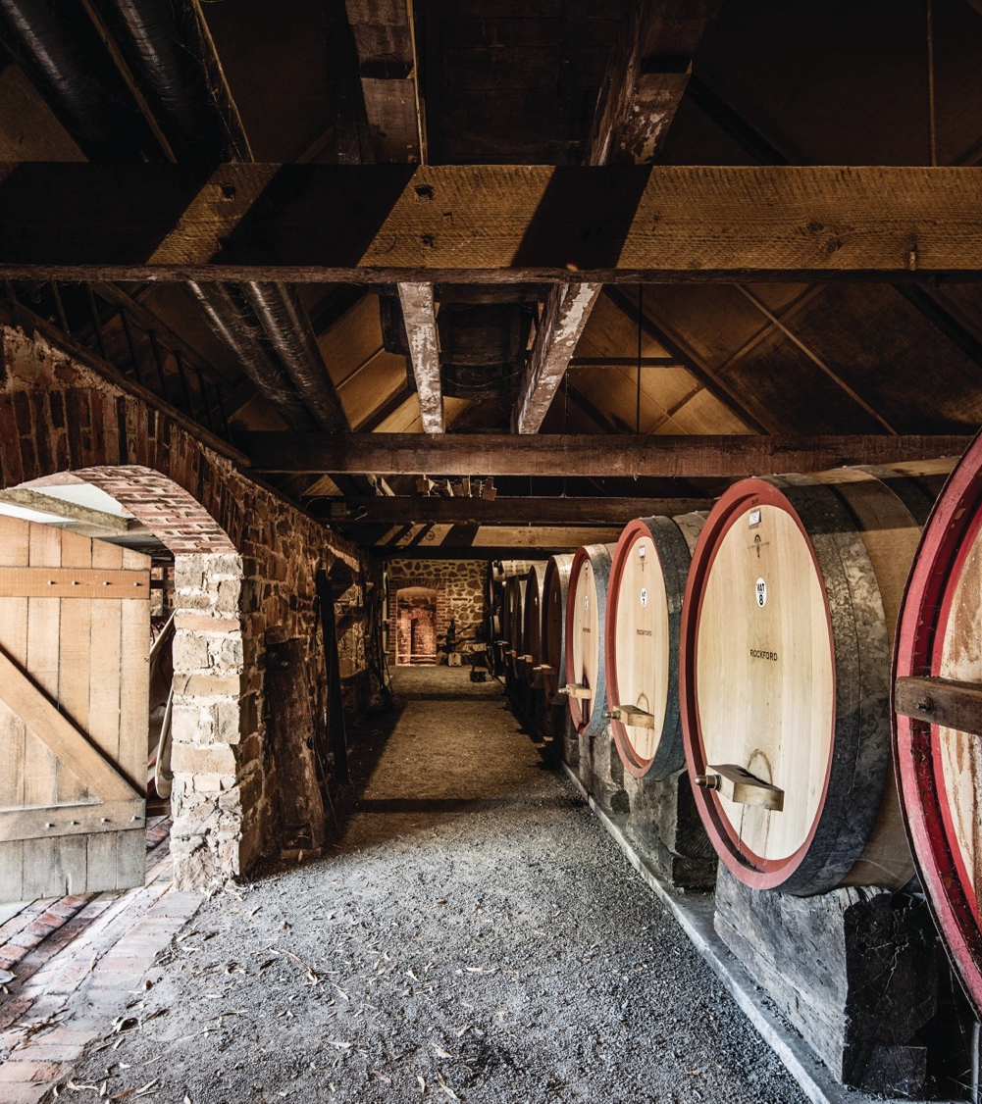
熟成の
芸術
樽か、ステンレスタンクか？
新樽か古樽か？
フレンチ・オークかアメリカン・オークか？
熟成期間は？
数か月から数年まで
Notes:
ワインメーカーがワインをどのように熟成させるかは、彼らがどんなワインを造りたいかによって異なります。ここに示しているのは彼らが検討する要素のごく一部です。

Slide 11
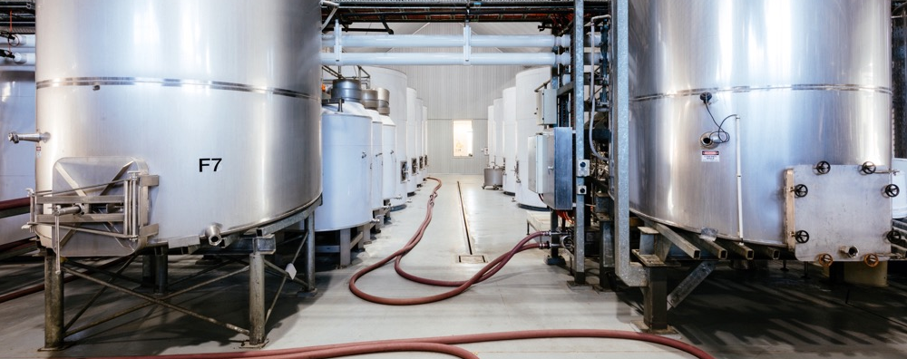
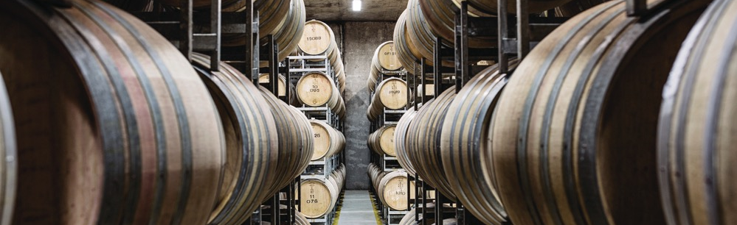
オーク樽
ステンレス
タンク
オーク樽はワインと酸素の接触を促し、複雑な風味を
与え、赤ワインの場合にはタンニンを和らげる
ステンレスタンクは酸素との接触を最小限に抑え、
果実味や花のようなアロマを維持する.
Notes:
O樽での熟成は色、風味、タンニン、ワインの口当たりに影響を与えます。ワインはオークの樽で発酵させることもできるし、発酵後に樽に移して熟成させることもあります。樽を使っているからと言って必ず品質が高いというわけではありません。しかし、世界で最も高価なワインのほとんどは何らかの形で樽熟成を経ています。重要な点は、新樽からはワインにオークのアロマや風味が明確に与えられますが、古い樽から風味やタンニンが与えられることはほとんどないと理解しておくことです。
ワイン造りに用いられるオークには主に二つの種類があります：
– フレンチ・オーク： プレミアム・ワインの熟成に最も人気があり、木目が細かいので比較的繊細な風味やアロマを与え、シルキーな口当たりと杉のようなフレーバーをもたらします。
– アメリカン・オーク：アメリカン・オークは木目が大きいため、ワインに明確な風味を与え、多くの場合にはココナツやヴァニラのような味わいと、クリーミーな口当たりをもたらします。
ld vines
First vines -

Slide 12
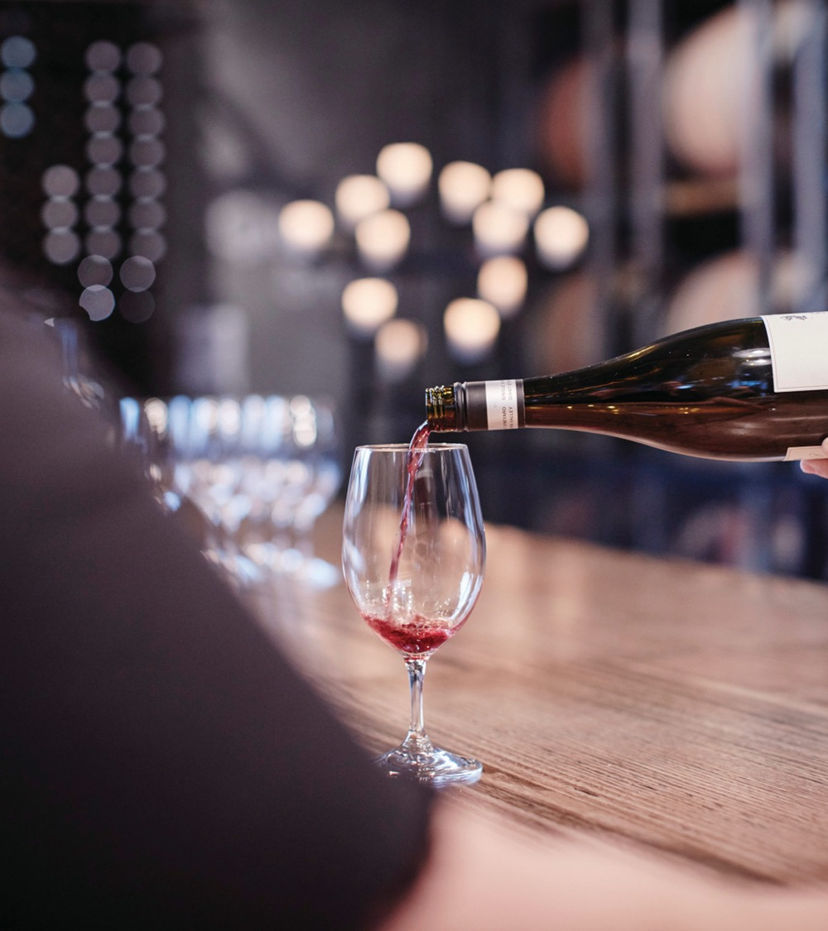
テイスティングの
基本
外観
スワリング
香り
味わい
結論
Notes:
Old vines
First vines -

Slide 13
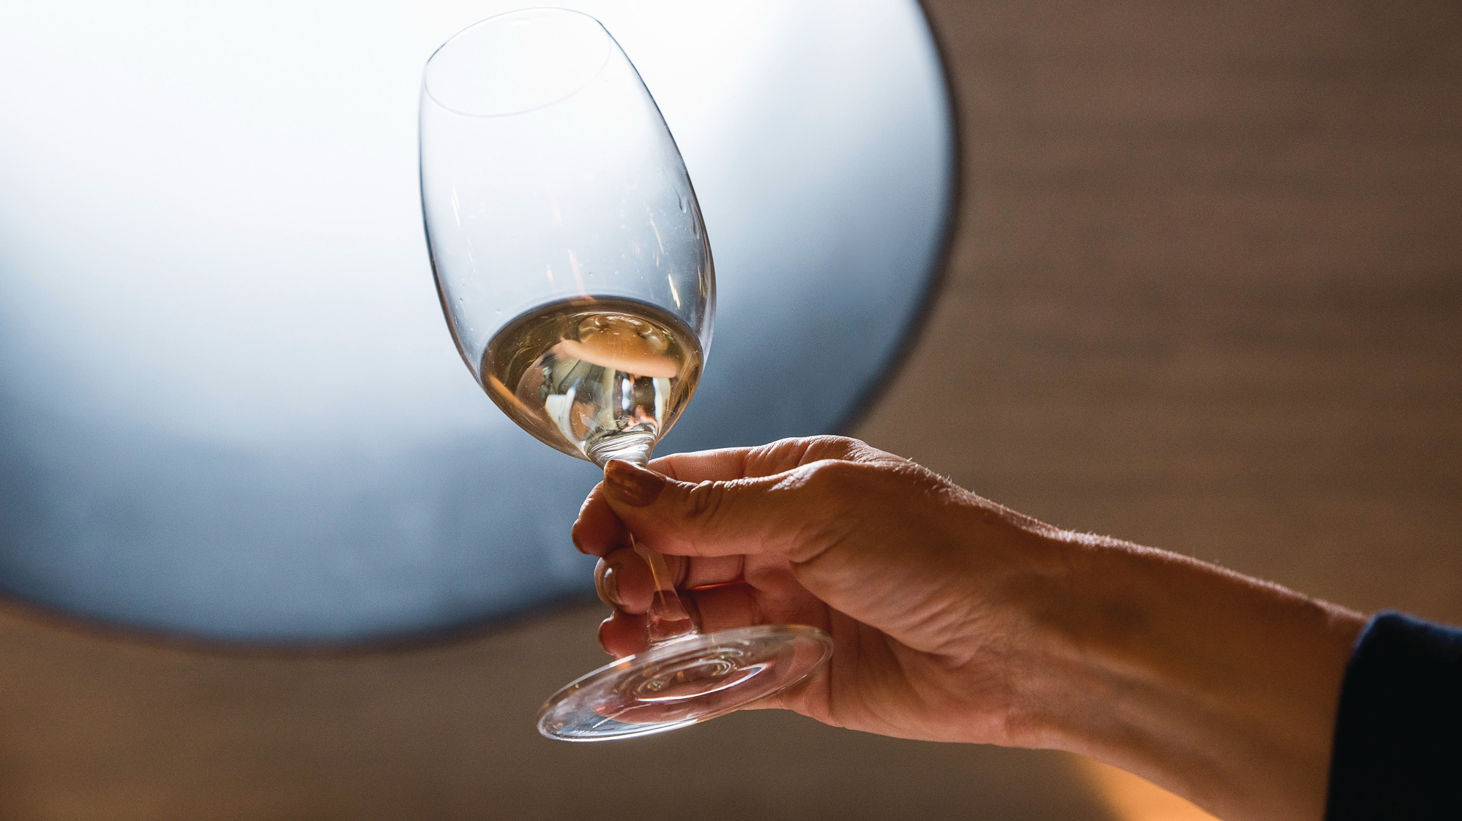
1. 外観
ワインはグラスの３分の１ほどまで
白い背景を使い、グラスを45度傾ける
ワインの色を観察する
Notes:
ワインの外観はスタイル、ボディ、性質のヒントを与えてくれます。ワインが清澄か濁っているか？光の反射は？濁っているワインは一般に、意図的に無濾過を選択している場合でなければ劣化を意味します。色はワインの熟成具合の目安となります。一般に、白ワインは熟成が進むにつれ色が濃くなり、赤ワインは薄くなります。

Slide 14
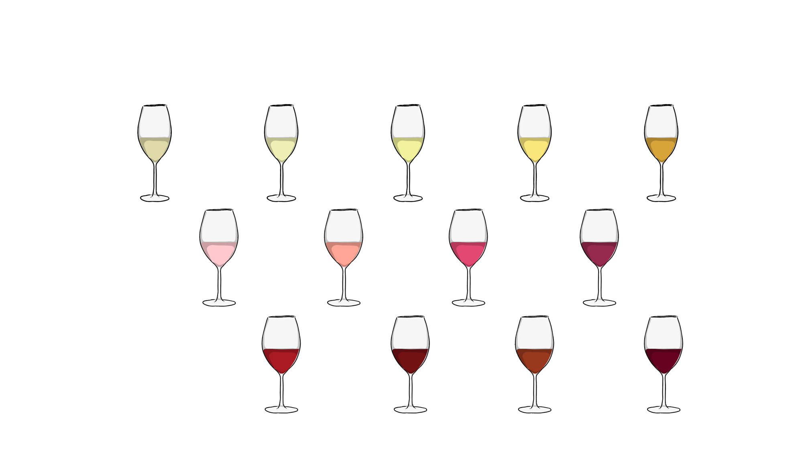
ワインの色調
麦わら色
レモン色
黄色
黄金色
褐色
ピンク色
サーモン色
マゼンタ
紫色
ルビー色
ガーネット色
トーニー色
褐色

Slide 15
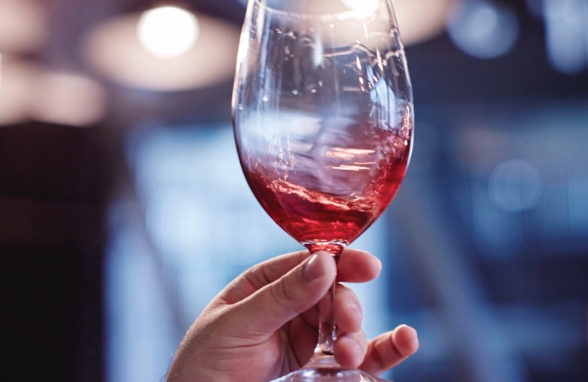
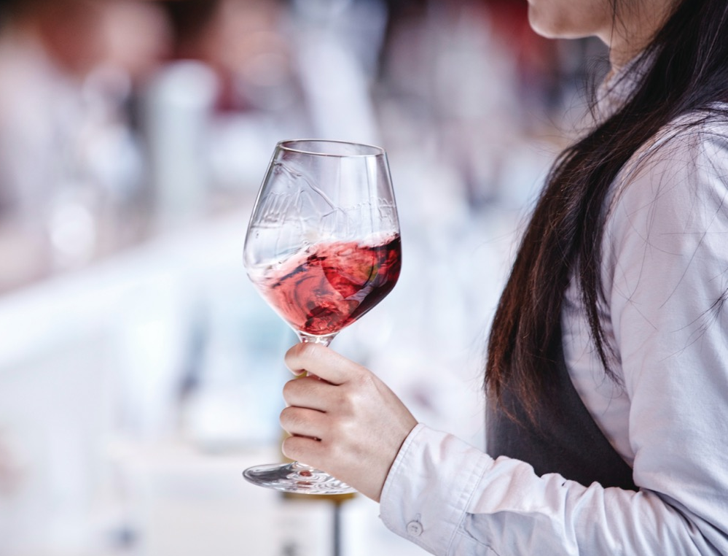
2. スワリング
ワインの脚
スワリングをすることでワインのアロマが開きやすくなる
平らな場所にグラスを置いてしっかりと
持ち、水平に回す
ワインに「脚」あるいは「涙」があるか
観察する
「脚」が明確に見えるワインは一般的に
骨太で、熟した味わいで飲みごたえがある場合が多い
Notes:
ワインの脚が明確な場合にはアルコール度数が高い、またはグリセロール含有量が多いことを意味し、一般的には骨太で熟した味わいで、飲みごたえがあるワインであるとされています。

Slide 16
3. 香り
最も重要な項目
人間は数千種類の香りをかぎ分けられると
されている
専門家はワインの香りからワインに関するほぼ
すべてのことがわかる
深く吸い込むか、素早く短く吸い込むか
自分に合った方法を見つけよう

Slide 17
ワインの香り
3つの分類
第一アロマ
フルーツ、ハーブ、
花など
第二アロマ
パン、酵母、トースト、ヴァニラ、チョコレート、スパイスなど
第三アロマ
土っぽさ、ミネラル、皮革、タバコ
Notes:
– 第一アロマ：栽培条件によっても異なりますが、品種によって特定の風味やアロマがあります。これらの表現には果物が使われることが多いものの、ハーブや花を用いることもあります。
– 第二アロマ：醸造工程に由来するアロマを指します。パンや酵母、チーズの皮や気の抜けたビールのようなアロマは発酵に由来するものです。樽での熟成はトースト、ヴァニラ、チョコレート、スパイスなど、セイバリー（甘味がない/旨味を感じる）なアロマをもたらします。
– 第三アロマ：瓶内熟成によって新たなアロマが加わり、「ブーケ」と呼ばれることもあります。ワインの熟成が進むと第一アロマが落ち着き、それ以外の、土っぽさやミネラル、皮革やタバコなどのアロマが目立ってきます。

Slide 18
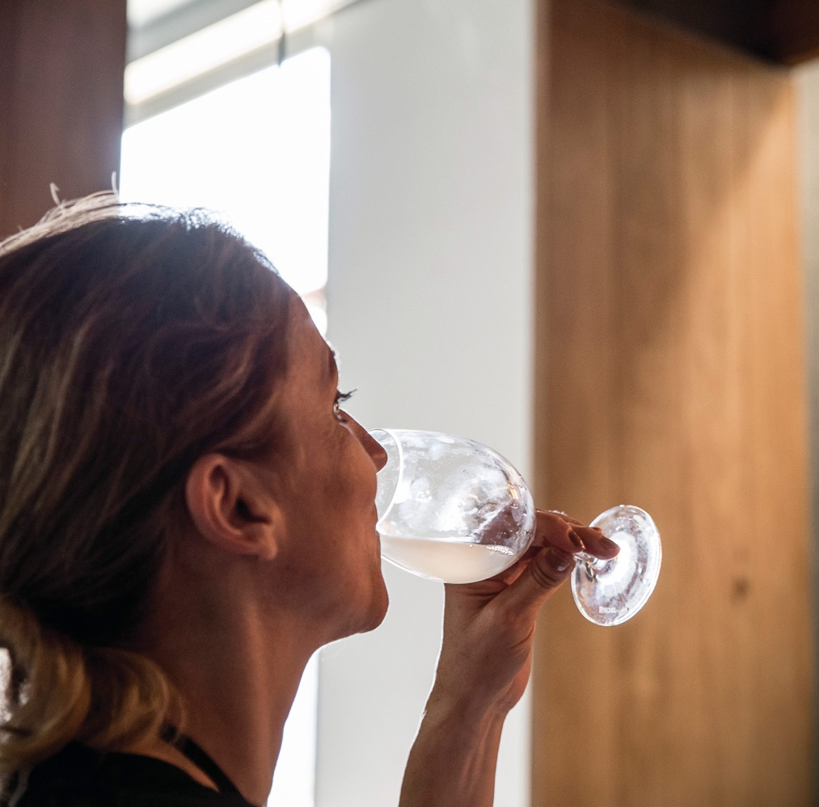
4. 味わい
確認すべき5つの要素 :
甘口/辛口
酸
タンニン
アルコール
ボディ
Notes:
ワインを少量口に含んだまま空気を吸い込み、ワインのアロマを口の中から口蓋、喉の奥を通して鼻腔まで広げましょう。

Slide 19

甘口/辛口
甘口/辛口の
段階的表現
ボーン・ドライ
手がかりとする感覚：
ボーン・ドライのワインは舌から水分が
抜けていくような感覚を目安に。
ただし、これはタンニンが多いことが
原因の場合もある。
舌の先端に感じるチクチクとした感触
舌の中程に感じるオイリーな感触
甘味と比例して余韻に感じる甘みが強くなる
果汁由来の自然な甘味である
ドライ（辛口）
オフ・ドライ
ミディアム・ドライ
ミディアム・スイート
スイート（甘口）
Notes:
ワインの甘味は、例えばチョコレートに感じるような人為的な甘さとは違います。ブドウに由来する自然な甘味だからです。ドライ（辛口）というのは甘さと反対の感覚で、ワインに残糖が全くないことを意味します。ただし、辛口のワインでも果実味を感じることはあります。ほとんどのワインはドライ（辛口）からオフ・ドライです。

Slide 20

白ワインの風味
青リンゴ
ハーブ
レモン
トロピカル・フルーツ
イチジク
ハチミツ
トロピカル・フルーツ
DRY WHITE
SWEET WHITE

Slide 21

白ワインの風味
酸の強い果実
ハーブ
色の濃いベリー類
砂糖漬けにした
フルーツ
ハチミツ
花
熟したベリー類
SWEET RED
DRY RED

Slide 22
酸
酸の
段階的表現
低い
手がかりとする感覚：
唾液の出かた
酸の鋭さ
舌の両側から唾液が溢れる量
比較すると良いもの：
青リンゴやレモンを食べた時の感覚
中程度
高い

Slide 23
タンニン
タンニンの
段階的表現
低い
タンニンは特に赤ワインに骨格と複雑さを
もたらします。また、熟成を目指すワイン
には保存料としても働くタンニンが欠かせません。
手がかりとする感覚：
舌の両側に感じる苦み
口の中全体に感じる感触
強いタンニンは収斂性があるため舌や
歯茎が乾くような感覚を与える
比較すると良いもの：
長く抽出しすぎた紅茶を
冷ましたもの
中程度
高い
Notes:
タンニンはブドウの果皮と、熟成に用いるオーク樽に由来します。タンニンはワインの青臭さや茎っぽさと対照的な、熟したソフトな感触を与えるとともに、きめ細やかというよりは粗い質感を与えます。

Slide 24
ボディ
ボディの
段階的表現
ライト・ボディ
ワインを口の中で転がして、舌、頬の内側、口蓋で感じましょう。一般的にアルコールが高いほどフル・ボディに近づきます。
手がかりとする感覚：
ライト・ボディのワイン：軽やかで
薄く、粘度も低い
フル・ボディのワイン：重い、
またはクリーミー
比較すると良いもの：
ライト・ボディのワイン：低脂肪乳
ミディアム・ボディのワイン：無調整乳
フル・ボディのワイン：生クリーム
ミディアム・ボディ
フル・ボディ

Slide 25
アルコール
アルコールの
段階的表現
8% 低い
手がかりとする感覚：
舌の中程、喉、胸に感じる熱さ
酒精強化酒は口、喉、胸に更に熱さが広がる
比較すると良いもの：
スピリッツ類を飲んだ時に感じる温かく、
燃えるような感覚
味わい：
アルコールの高いワインはタンニンや
甘味が強調されること
9%
10%
11%
12%
13%
14%
15%
16%
17% 高い
Notes:
Old vines
First vines -

Slide 26
5. 結論
余韻が短いか長いか？
バランスはとれているか？
風味は長く感じられるか？
突出している特徴はないか？
ワインから感じられることは？
Notes:
ワインに一つの正解はありません。偉大なワインとはなにか、様々な意見があります。しかし、アルコール、酸、甘味、タンニン、果実味の5つの要素のバランスが取れていることは常に求められています。.
受講生に投げかける質問のアイデア：
– ワインの熟成状態は各要素に大きな影響を与えることがあります。 熟成の進んだワインを飲んだことがありますか？それは同じ品種で似たスタイルの若いワインと比較して何が違いましたか？
– ワインは瓶詰めした時点でバランスが完璧に取られている必要があるでしょうか、それとも時間をかけて瓶の中で調和しても良いのでしょうか。

Slide 27
ワインの
スタイルと品種を知る
Notes:
ここから複数のワインのテイスティングを始めましょう。
補完プログラム：各品種に関するプログラムや資料は、こちらからご覧いただけます。www.australianwinediscovered.com

Slide 28
スパークリング
ワイン
スパークリング・ワインの製法は様々で、
それぞれ少しずつ異なるスタイルのワインが
できます。
トラディショナル方式
(メトード・トラディショナル)
トランスファー方式
アンセストラル方式
タンク方式
炭酸ガス注入方式
Notes:
あらゆるワインの中で、スパークリング・ワインは技術と時間を最も必要とするワインです。なぜなら、発酵を2回、すなわち1度はワインを造るため、2度目は泡を造り出すために行うからです。
スパークリング・シラーズは他のスパークリング・ワインと同じ手法を用いて造られたオーストラリア独自のスタイルです。一般的に用いられるシャルドネとピノ・ノワールの代わりに、シラーズをベース・ワインに用いて造られます。

Slide 29

ライト・ボディの白ワイン
リースリング
世界的に有名
自然の酸
主要な産地
代表的な産地：
クレア・ヴァレー
イーデン・ヴァレー
タスマニア
オレンジ
キャンベラ・ディストリクト
グレート・サザン
ヘンティ
リースリングの特徴
RIESLING
長期
熟成可能
典型的な風味：
柑橘類
青リンゴ
芳香
鮮やかな果実味
Notes:
ライト・ボディの白ワインは通常辛口で飲みやすく、冷涼な気候から特によいワインが生み出されています。このカテゴリで人気のあるワインはリースリング、ソーヴィニヨン・ブラン、ピノ・グリ、ピノ・グリージョなどがあります。
オーストラリアのリースリングは世界最高峰のワインの1つで、多くのワインメーカーはワインそのものの透明感、フレッシュさ、ピュアさを表現するため最小限の介入を心掛けて造っています。

Slide 30
ライト・ボディの白ワイン
セミヨン
ソーヴィニヨン・
ブランとの
ブレンドが一般的
主要な産地
多くの産地で
生産される：
特にハンター・ヴァレーとマーガレット・リヴァーが
有名
ハンター・ヴァレーの
セミヨンは長期熟成が
可能な独自のスタイルを誇る
SEMILLON
ソーヴィニヨン・ブランとの
ブレンドが一般的
典型的な風味：
柑橘類
花
青リンゴ
核果果実
Notes:
セミヨンはオーストラリアで長い歴史があり、多くの地域で栽培されています。ハンター・ヴァレーのセミヨンは世界で最も驚きをもって迎えられるワインの1つで、熟成と共に柑橘系のキリリとした若いワインが、まるで（実際は使っていないのに）樽で長期熟成したように深い黄金色でナッティな香りやハチミツ、藁の香りをまとったワインに変化していきます。マーガレット・リヴァーではソーヴィニヨン・ブランのように軽やかなスタイルのセミヨンを造っています。ソーヴィニヨン・ブランとブレンドすることも一般的です。

Slide 31

フル・ボディの白ワインシャルドネ
オーストラリアの
白ワイン生産量の50%
シャルドネの特徴
かつての骨太で
樽の強いスタイルは、酸の切れがよく
ミネラル感がある、
エレガントな
スタイルへと移行
主要な産地
あらゆる産地で生産
CHARDONNAY
丈夫で
万能な品種
典型的な風味：
洋ナシ
リンゴ
桃
柑橘類
トースト
かすかな樽香
Notes:
フルボディの白ワインはリッチでクリーミー。醸造工程に由来する特徴を伴い、テクスチャに富んだふくよかなスタイルが一般的です。例えば、樽での熟成によってもたらされる風味。人気のある例としてはシャルドネやヴィオニエなど、ミディアム・ボディからフル・ボディのスタイルで造られるものがあります。
世界で最も栽培面積の多い白ワイン用品種、シャルドネはオーストラリアを象徴するワインでもあります。かつて1980年代から1990年代にかけては、骨太で樽の効いたスタイルが広く知られていましたが、次第にそれらは流行から外れ、今のオーストラリアのシャルドネは酸、抑制、エレガンス、ミネラルを何よりも重視したスタイルが主流です。

Slide 32
アロマティックな白ワイン
モスカート
ペアリング
食前酒やデザートワインとして人気
最良の
ワインは
冷涼気候から
MOSCATO
軽やかでフレッシュな甘口ワイン
強い花の香りが特徴
低アルコール
Notes:
アロマティックな白ワインは、グラスから溢れ出んばかりの花や果実のアロマに満ちています。フレッシュでありながら複雑さも持ち合わせ、グラスから香り立つアロマは醸造工程よりはブドウそのものに由来することがほとんどです。古典的なアロマティック品種にはゲヴュルツトラミネール、リースリング、ソーヴィニヨン・ブランなどがあります。
モスカートは軽やかで甘い、アロマティックなスタイルで、そのフレッシュさとアルコール度数の低さがオーストラリアで人気です。ハンター・ヴァレー、マクラーレン・ヴェール、アデレード・ヒルズ、バロッサ・ヴァレー、マーガレット・リヴァーなど、オーストラリアの多くの地域で生産されています。

Slide 33
ロゼワイン
ロゼ
近年人気なのは
色が薄く辛口の
スタイル
オーストラリア全体で生産
スタイルは非常に
多様々な赤ワイン用品種から造られる
ROSÉ
フレッシュな赤系果実の風味：
チェリー
イチゴ
ラズベリー
Notes:
ロゼワインは赤ワイン用品種を用い、ワインの色がピンク色になったタイミングで果皮と分離して造られます。単一品種から造られることも、2-3品種をブレンドすることもあります。その美しい色は柔らかな桃のような色から濃いマゼンタまで幅広くあります。他にも（数は少ないですが）赤ワインと白ワインをブレンドする方法で造られることもあります。かつてオーストラリアのロゼワインといえば甘く、ミディアム・ボディで濃いピンク色をしていました。しかし現在最も人気のあるロゼワインのスタイルはライト・ボディでデリケートな味わいの辛口です。

Slide 34
ライト・ボディの赤ワイン
ピノ・ノワール
オーストラリアで
最も人気の
赤ワイン用品種
若い
ワイン
鮮やかな赤系および黒系果実の風味
PINOT NOIR
ピノ・ノワールの特徴
主要な産地
冷涼な気候中心：
ヤラ・ヴァレー
モーニントン・ペニンシュラ
タスマニアなど
熟成した
ワイン
スタイルは様々
産地と醸造法による
タバコ、森の下生え、土っぽさ、
スモーク、スパイスなどの複雑な風味
Notes:
ライト・ボディの赤ワインはフル・ボディのワインに比べて一般的に色が薄く、タンニンも低いことが多く、幅広い人に飲みやすいスタイルです。よく使われる品種はピノ・ノワールやガメイです。
オーストラリアのピノ・ノワールは産地や醸造法によって様々なスタイルがあります。最高の例は冷涼な地域で生産されたワインで、ライト・ボディでありながらアロマが強く、何層にも重なる風味と長い余韻が特徴です。

Slide 35
フル・ボディの赤ワイン
シラーズ
温暖な
気候
オーストラリアの輸出市場では
最も有名な品種
リッチで熟した果実味、
スパイシーなスタイル
気候
主要な産地
あらゆる産地で生産：
バロッサ・ヴァレーとハンター・ヴァレーが最も有名
SHIRAZ
冷涼な
気候
世界最古のシラーズの樹が
現在でも生産を維持
フレッシュでミディアム・ボディ、
エレガントなスタイル
Notes:
豊かな風味とタンニン、高いアルコールを誇るフルボディのワインは、力強く、色が濃く、リッチな味わいです。深い色とその味わいの多くはブドウの果皮に由来します。人気の品種はシラーズ、カベルネ・ ソーヴィニヨン、メルロ、マルベックなどです。
フルボディの赤ワインの外観は深い赤から紫色。重厚感があり、まろやかでベルベットのような口当たりとなる場合もあります。風味の特徴は黒系果実中心のことが多く、そこに皮革やタバコなどセイバリー（甘味がない/旨味を感じる）な味わいが加わります。

Slide 36
フル・ボディの赤ワイン
カベルネ・
ソーヴィニヨン
オーストラリアで
3番目に栽培面積の
広い品種
果皮が厚く、
力強く、
タンニンの
骨格が強固
カベルネ・
ソーヴィニヨンの
特徴
CABERNET SAUVIGNON
主要な産地
オーストラリア全体で生産：
特に温和な気候、
クナワラ、マーガレット・リヴァー、ヤラ・ヴァレーが有名
典型的な風味：
黒スグリ
トウガラシ
ミント
偉大な
熟成の可能性
ブレンドが多い
メルロ、シラーズ、カベルネ・フラン、プティ・ヴェルドなど
Notes:
オーストラリアで（シラーズとシャルドネに次いで）3番目に栽培面積の広い品種です。メルロや複数の品種とブレンドされることが多い一方、単一品種のカベルネ・ ソーヴィニヨンもまた骨格に優れた複雑なワインを生み出すことが可能です。

Slide 37
遅摘み・甘口ワイン
セミヨンを使った
貴腐ワイン
オーストラリアで
最も高く評価される甘口ワインの
スタイル
主要な産地
貴腐菌はリヴァリーナや
ハンター・ヴァレーなど
湿度の高い環境で最もよく
繁殖する
BOTRYTIS
SEMILLON
淡い黄色から
濃い黄金色まで
典型的な風味：
核果果実、特にアプリコット
柑橘類
ハチミツ
Notes:
甘口ワインには数多くのスタイルと生産方法がありますが、共通する特徴はブドウを遅摘みすることで獲得した高い糖度です。一方、「ボトリティス・シネレア」あるいは「貴腐菌」と呼ばれるカビの生育を利用したスタイルもあります。このカビによってブドウの水分が減少し、果汁が濃縮されるのです。セミヨンやリースリングを使った貴腐ワインはオーストラリアで最も高く評価される甘口ワインのスタイルです。

Slide 38
酒精強化
ワイン
主要な産地
ラザグレンのマスカット：
ラザグレンは素晴らしいマスカットで知られる代表的な産地
酒精強化ワインとは、
蒸留によって造られた
グレープ・スピリッツを添加したスティル・
ワインのこと
FORTIFIED WINE
アルコール
度数
(15.5%から20%)
リッチで甘く糖蜜のような味わい、
ねっとりとした甘さ、偉大な複雑さ
Notes:
酒精強化ワインは、発酵までは通常のワイン造りの行程に従いますが、その後グレープ・スピリッツを添加（酒精強化）して造ります。 この酒精強化までの発酵の長さによって、甘口になるか辛口になるかが決まります。酒精強化によって酵母による糖のアルコールへの変換が止まり、糖分が残るためです。甘い酒精強化ワインを造るためにはグレープ・スピリッツは通常、発酵の初日に、発酵の途中で添加します。辛口の酒精強化ワインは発酵を完了させた後に酒精強化を行います。
ポルトガルがポートやマデイラ、スペインがシェリーの生産国として有名ですが、オーストラリアもまた、世界に知られた上質な酒精強化ワイン、マスカット、トペーク、ヴィンテージ、トーニーなどを造っています。
受講生に投げかける質問のアイデア：
– 今日ご紹介してきたスタイルや品種で初めて飲んだものはありましたか？どう思いましたか？
– これらのスタイルや品種で特に気に入ったものや、逆に苦手だったものはありますか？
– 今日ご紹介したオーストラリアの品種の中でこれまでのイメージを覆したものはありましたか？

Slide 39
単一品種か
ブレンドか
Notes:
ブレンドはワインのアロマを引き出す、風味を改善する、そして酸、タンニン、アルコールなどのバランスを取るなどの目的で行われます。ブレンドはまた、ワインの風味や口当たりに複雑さを与えます。一方で単一品種ワインはブドウ品種、産地、気候、土壌、そしてワインメーカーの意図を明確に表現することが可能です。

Slide 40
単一品種
ワイン
単一の品種から造られる
品種、産地、気候、土壌、ワインメーカーの
意図を明確に示す
単一品種ワインとして販売されているものの
多くは他の品種が少量ブレンドされている。
オーストラリアは15％まで可能
（フランスは15％、アメリカは25％）
Notes:
Old vines
First vines -

Slide 41
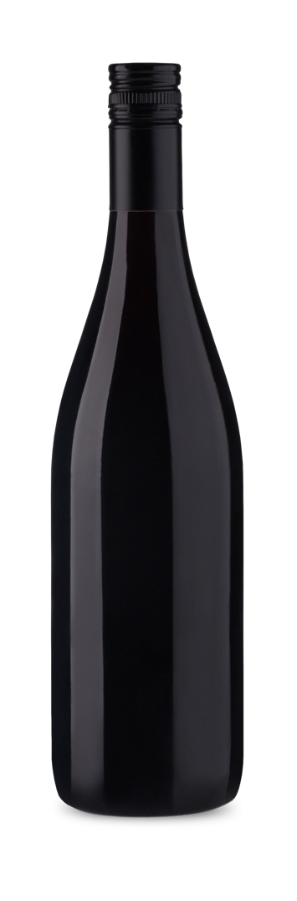
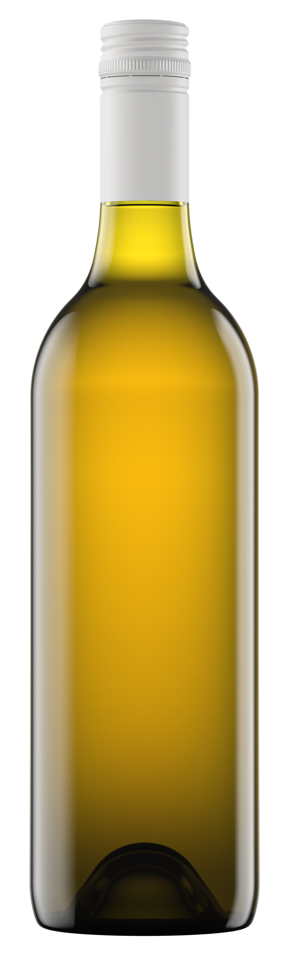
古典的なオーストラリア・ブレンド
ソーヴィニヨン・
ブランとセミヨン
グルナッシュ＆
シラーズ＆マタロ
主要な産地
バロッサ・ヴァレー、
マクラーレン・ヴェール
辛口で切れが
よく爽やか
シラーズ
口の中に豊かさと重みを与える
特徴
草っぽさやハーブのようなアロマ
SAUVIGNON BLANC SEMILLON
GRENACHE SHIRAZ MATARO
マタロ
(ムールヴェードル)
香り高さとアニスのような風味、粒感のあるタンニンに寄与
グルナッシュ
スパイスのような
アロマとデリケートさを与える
セミヨン
レモンのような風味を加える
ソーヴィニヨン・ブラン
トロピカル・
フルーツの風味と
シャープな味わい
Notes:
ボルドーに由来するソーヴィニヨン・ブランとセミヨンのブレンドのおかげで西オーストラリア州のマーガレット・リヴァーは世界に知られるようになりました。今やこのブレンドはシャルドネと共にこの地を代表する白ワインのスタイルです。セミヨンがその風味とまろやかさを固く鋭いソーヴィニヨン・ブランに与えることで、2つの品種が互いの個性を発揮しながらも互いを補う働きを担っています。
オーストラリアでグルナッシュ主体のブレンドが台頭したことが発端となり、オーストラリアの赤ワイン・ブレンドにルネッサンスが起こりました。ワインメーカーたちが古典的な品種や代替品種のブレンドを試験的に造り始めたのです。GSM（訳注：グルナッシュ、シラーズ、マタロの頭文字を取ったブレンド）は特にオーストラリア最古かつ最上のグルナッシュが育つ南オーストラリア州のバロッサ・ヴァレーとマクラーレン・ヴェールで重要なスタイルとなりました。

Slide 42
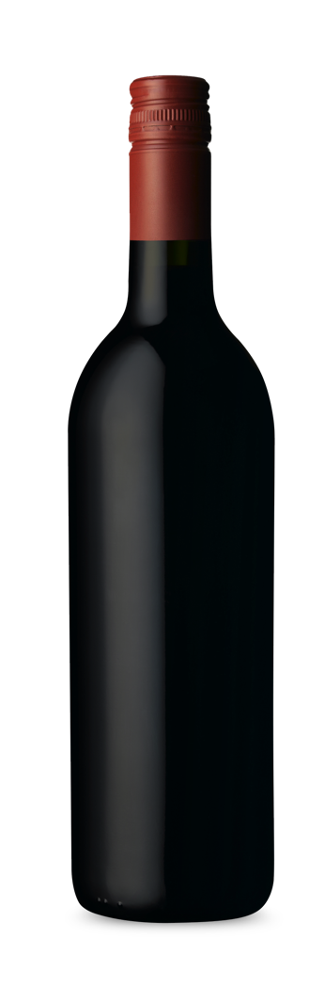
古典的なオーストラリア・ブレンド
カベルネ＆メルロ
カベルネ＆シラーズ
長期熟成を
可能にする
優れた骨格
重厚な
タンニン
CABERNET SHIRAZ
CABERNET MERLOT
風味：
ブルーベリー
黒系果実
ミント
オリーブ
カベルネ＆シラーズ
ブレンドの特徴：
大胆で力強いスタイル
長い余韻
完ぺきなバランス
香り：
カシス
モカ
甘いスパイス
Notes:
カベルネとシラーズのブレンドは偉大な熟成ポテンシャルがあり、スタイル面でもブレンドの相性は抜群です。カベルネが骨格とテクスチャを与え、シラーズがそこにしなやかさと芳醇さを加えます。カベルネはフレッシュさを維持する役割を果たすとともに、カベルネ特有の、ミッドパレットにある「穴」（訳注：アタックから余韻までの中間で味わいにブランクを感じる特性）をシラーズの甘い果実味が満たしてくれます
カベルネとメルロは古典的なブレンドであり、ボルドー由来の品種の組み合わせとして有名です。特にマーガレット・リヴァーは卓越した カベルネとメルロのブレンドを造ります。カベルネ・ ソーヴィニヨンが素晴らしい骨格（タンニンと酸）を与え、メルロのプラムやチェリーの果実味がそこに肉付けします。

Slide 43
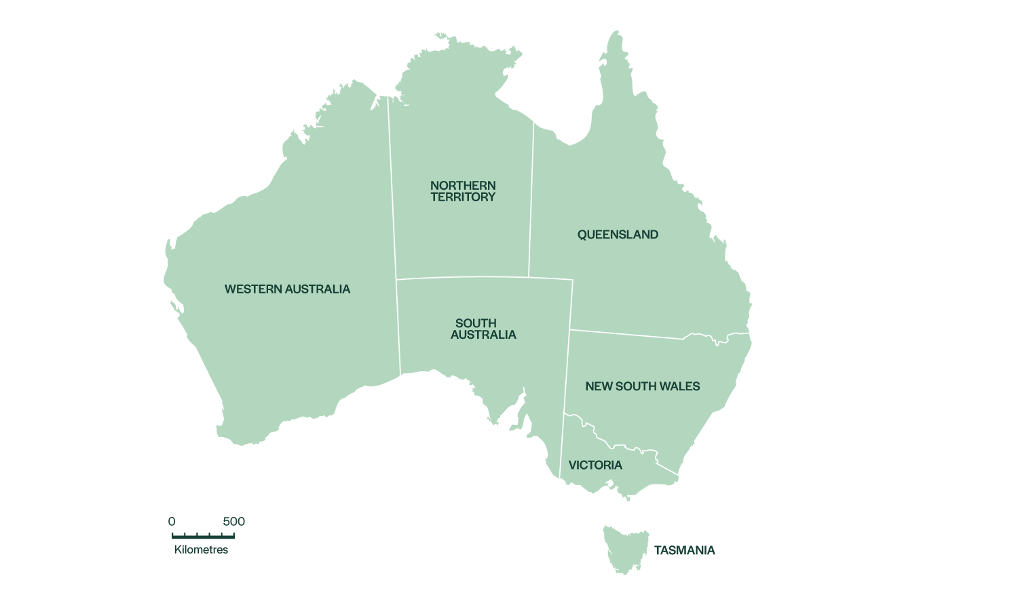
オーストラリアで有名な
ワイン産地を知る
アデレード・ヒルズ、SA
バロッサ・ヴァレー、SA
キャンベラ・ディストリクト、ACT
クレア・ヴァレー、SA
クナワラ、SA
ヒースコート、VIC
ハンター・ヴァレー、NSW
マーガレット・リヴァー、WA
マクラーレン・ヴェール、SA
モーニントン・ペニンシュラ、VIC
タスマニア
ヤラ・ヴァレー、VIC
4
7
2
1
8
9
3
5
6
12
10
11
Notes:
現在のオーストラリアのワイン・コミュニティはブドウ栽培に最適な土地を探し、特定してきた歴史の上に成り立っています。著名な産地からそうでない産地まで、オーストラリアには個性を誇る65のワイン産地があり、その地を知り尽くしたワインメーカー達によってその個性がワインに反映されています。ワイン生産地域は気温が高くなりすぎない、国の南東部と南西部に集中しています。
補完プログラム：各産地に関するプログラムや資料は、こちらからご覧いただけます。www.australianwinediscovered.com

Slide 44
単一品種
とブレンド
Notes:
マルチ・リージョナル・ブレンド（複数産地のブレンド）は各産地の最上の原料を使い、バランスの取れた一貫性のあるワインを生み出します。このコンセプトはオーストラリアの革新的なワイン造りの歴史の一端を長きにわたり担ってきました。各産地の強みを生かし、ワインメーカーに新たなスタイルを生み出す自由を与え、ヴィンテージによる変動を補うことで、毎年一貫したワインを生み出せるという長所があります。

Slide 45
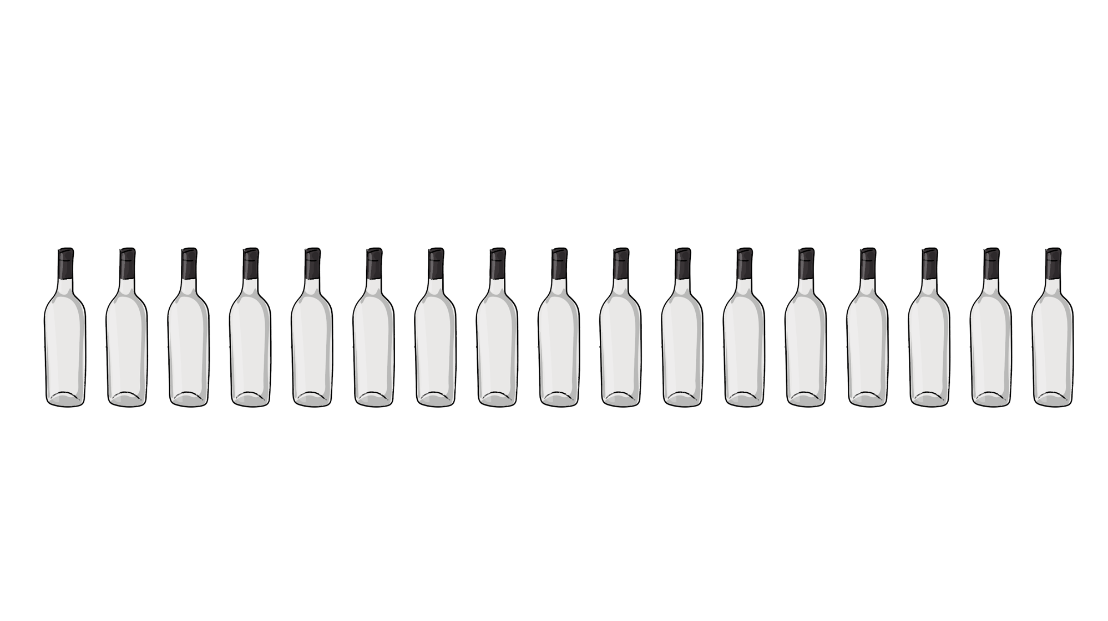
ワインに最適な提供温度
スパークリングワイン：
氷温近く
ライト・ボディの赤ワイン：
やや低め
5ºC
6ºC
7ºC
8ºC
9ºC
10ºC
11ºC
12ºC
13ºC
14ºC
15ºC
16ºC
17ºC
18ºC
19ºC
20ºC
21ºC
白ワインとロゼワイン：
冷蔵庫レベル
フル・ボディの 赤ワイン：室温より わずかに低め

Slide 46
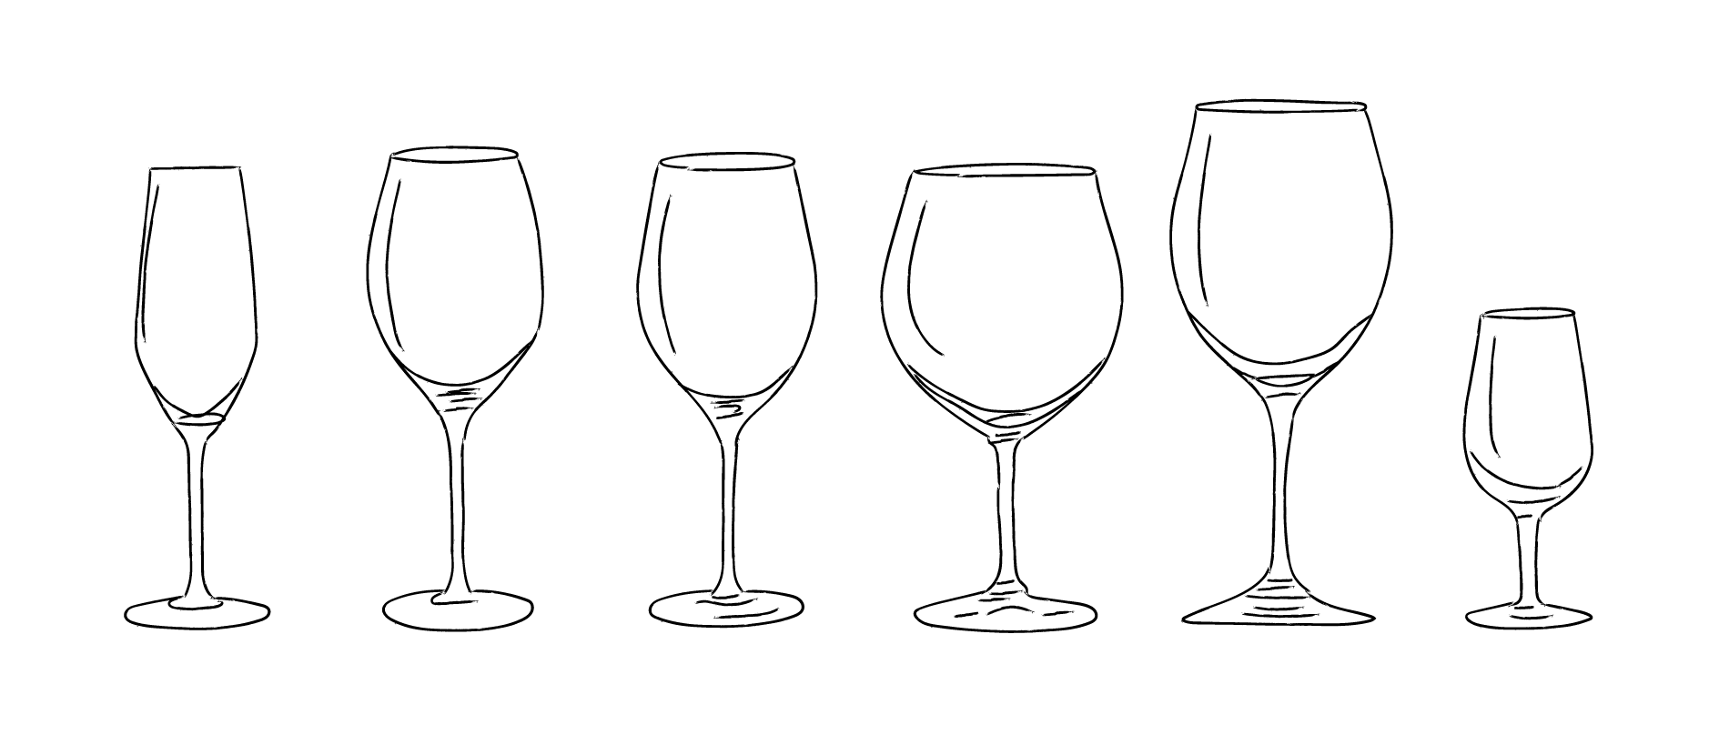
最適なグラス 選び
スパークリング
ワイン
白ワイン
ロゼワイン
ライトボディの
赤ワイン
フルボディの
赤ワイン
酒精強化
ワイン

Slide 47
ワインと料理の
ペアリング
補完的ペアリングは、風味が似たものを
組み合わせ、ワイン、料理どちらの風味も主張しすぎないよう配慮する手法
対照的ペアリングは、共通点がありながらも味わいが大きく異なるものを組み合わせることでバランスを生み出す手法
Notes:
ワインと料理のペアリングのねらいは、料理とワインの特性のバランスを取ることにあります。また、食事の進行も考慮に入れます。通常は軽い料理から重いメインに進みますから、ワインも軽やかなものから芳醇なものへ進めることになるでしょう。そこには科学的な側面も多くありますが、もちろん個人的な好みも重要です。

Slide 48
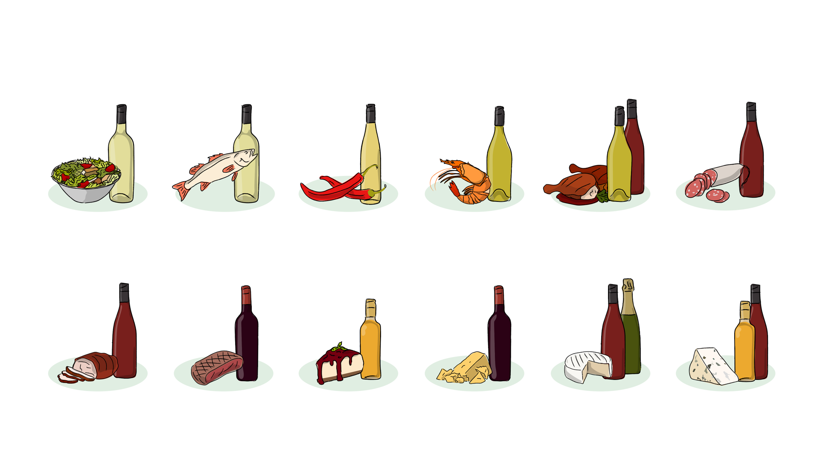
古典的な料理とワインのペアリング
サラダ
ライトボディの
白ワイン
魚
ライトボディから
ミディアムボディの
白ワイン
スパイシーな料理
アロマティック
またはオフドライの白ワイン
甲殻類
ミディアムから
フルボディの
白ワイン
鶏肉
ライトボディの赤ワイン、 ミディアムからフル
ボディの白ワイン
肉加工品
ライトボディの
赤ワイン
豚肉
ミディアムボディの
赤ワイン
赤身の肉
フルボディの
赤ワイン
デザート
甘口の白ワイン、
デザートワイン
チーズ ハード
力強い赤ワイン
ソフト
ライトボディの赤ワインかスパークリングワイン
刺激の強いタイプ
ミディアムボディの
赤ワインかデザートワイン
Notes:
受講生に投げかける質問のアイデア：
– これまでによかった、あるいは良くなかった料理とワインのペアリング経験はありますか？
– 今日学んだことで、ワインと料理のペアリングの考え方が変わるような気付きはありましたか?

Slide 49
ワインの欠陥
見分け方

Slide 50
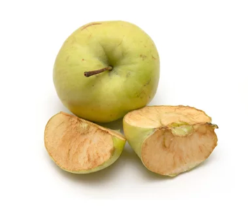
酸化
ワインが過剰な酸素にさらされることが原因
主な変化：
第一アロマ、フルーティなアロマが
失われる
色に陰りが見える
生き生きとした味わいが失われる
平坦な味わいになる
酸化

Slide 51
コルク臭
（ブショネ）
ワインがコルクや樽に含まれることがある
2,4,6-トリクロロアニソール（TCA）と
接触することが原因
主な変化：
濡れた段ボール、カビ臭い新聞紙、キノコ、カビ臭い地下室のようなにおい
本来のワインの風味やアロマが感じにくくなる

Slide 52

ありがとうございました

